Slide 1

*arreglarlo un poco y volverlo a subir a nueva cuenta de github https://github.com/profeguille/starter-repo-mongoose
Clase 19. Programación Backend
Mongoose

Slide 2


Conectarse a una base de datos MongoDB a través de Node.js.
Utilizar mongoose para definir esquemas, modelos e interactuar con la base.
Realizar un CRUD utilizando mongoose
OBJETIVOS DE LA CLASE

Slide 3

CRONOGRAMA DEL CURSO
Clase 18
Clase 19
Clase 20
CRUD en MongoDB
Mongoose
DBaaS & Firebase

Slide 4
Mongoose

Slide 5

¿Qué es Mongoose?
Mongoose es una dependencia Javascript que realiza la conexión a la instancia de MongoDB
Pero la magia real del módulo Mongoose es la habilidad para definir un esquema del documento.
MongoDB usa colecciones para almacenar múltiples documentos, los cuales no necesitan tener la misma estructura.
Cuando tratamos con objetos es necesario que los documentos sean algo parecido. En este punto nos ayudan los esquemas y modelos de Mongoose.

Slide 6
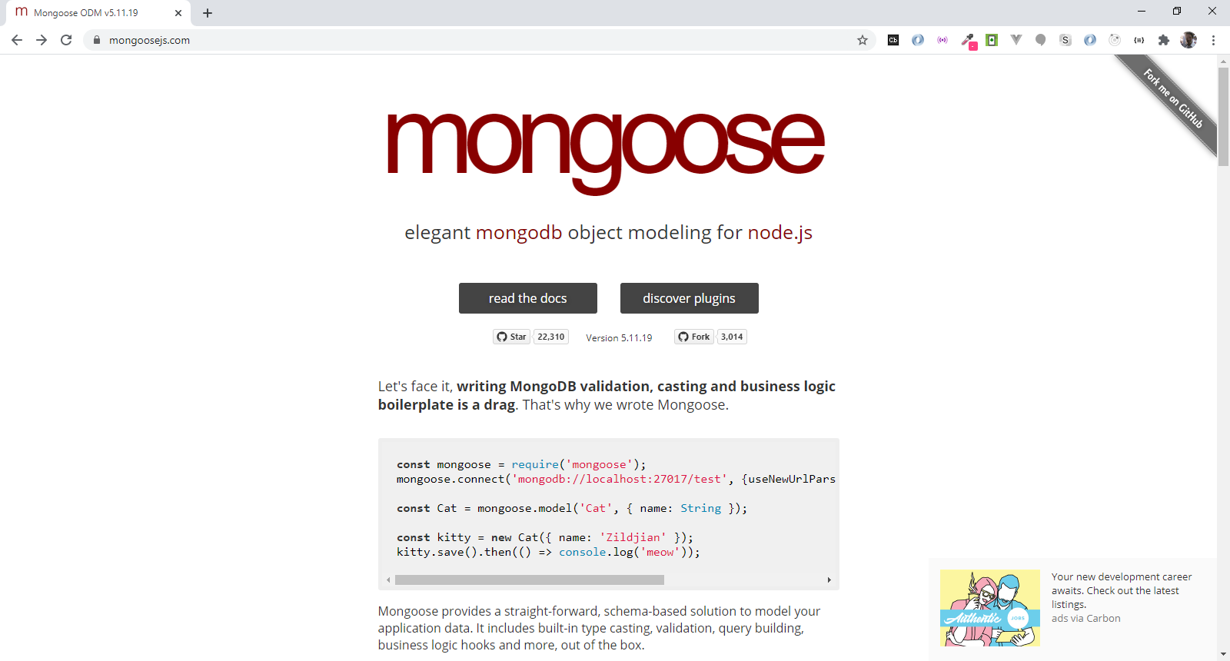
Website oficial: https://mongoosejs.com/

Slide 7

Mongoose: Schema y Model
Mongoose usa un objeto Schema para definir una lista de propiedades del documento, cada una con su propio tipo y características para forzar la estructura del documento.
Después de especificar un esquema deberemos definir un Modelo constructor para así poder crear instancias de los documentos de MongoDB

Slide 8
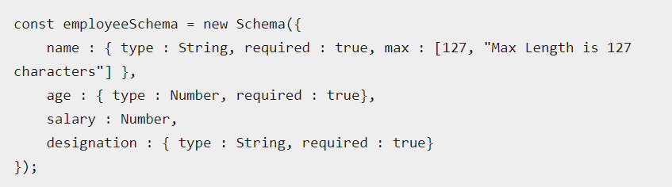

Mongoose: Schema y Model

Slide 9


Schema y Model : Validaciones
Mongoose es un Object Document Mapper (ODM). Esto significa que permite definir objetos con un esquema fuertemente tipado que se asigna a un documento MongoDB.
Mongoose proporciona una amplia cantidad de funcionalidades para crear y trabajar con esquemas.

Slide 10
Schema y Model : Validaciones
Actualmente contiene ocho SchemaTypes definidos para una propiedad
String (Cadena)
Number (Número)
Date (Fecha)
Buffer
Boolean (Booleano)
Mixed (Mixto)
ObjectId
Array (Matriz)

Slide 11
Para ir sabiendo…
Schema y Model : Validaciones
Cada tipo de dato permite especificar:
Un valor predeterminado
Una función de validación personalizada
La indicación de campo requerido
Una función get que le permite manipular los datos antes de que se devuelva como un objeto
Una función de conjunto que le permite manipular los datos antes de guardarlos en la base de datos
Crear índices para permitir que los datos se obtengan más rápido

Slide 12
Para ir sabiendo…
Schema y Model : Validaciones
Además de estas opciones comunes, ciertos tipos de datos permiten personalizar cómo se almacenan y recuperan los datos de la base de datos.
Por ejemplo, un String especifica opciones adicionales:
Convertir en minúsculas y a mayúsculas
Recortar datos antes de guardar
Una expresión regular que puede limitar los datos que se pueden guardar durante el proceso de validación
Una enumeración que puede definir una lista de cadenas que son válidas

Slide 13
Integrando Mongoose en un proyecto Node.js

Slide 14
Configuración del proyecto: pasos a seguir
Creamos un proyecto Node.js con npm init -y
Instalamos la dependencia mongoose con npm i mongoose
Describimos nuestro modelo de datos ( Schema + Model ) con las validaciones necesarias.
Levantamos el motor de base de datos MongoDB.
Creamos la función de conexión mediante mongoose, con las opciones configuradas.
Con mongoose realizamos las operaciones CRUD hacia MongoDB: Read, Create, Update y Delete.
Mostramos consultas con distintos filtros de Query y con el uso de projection, funciones sort, limit y skip

Slide 15
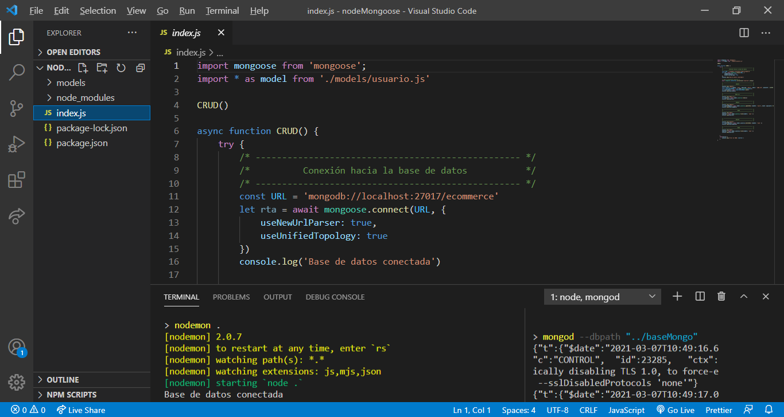
MEJOR USAR EL STARTER REPO https://github.com/profeguille/starter-repo-mongoose
Mongoose: Conexión hacia la base de datos

Slide 16
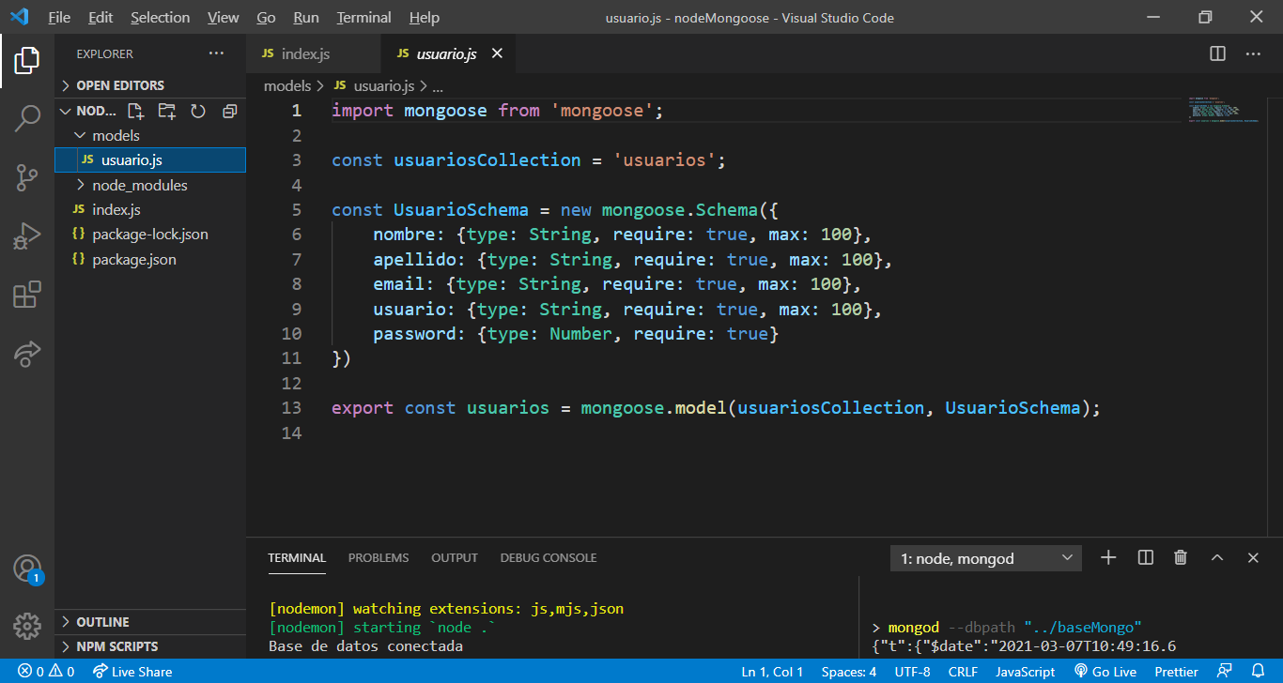
Mongoose: Modelo de datos
MEJOR USAR EL STARTER REPO https://github.com/profeguille/starter-repo-mongoose

Slide 17
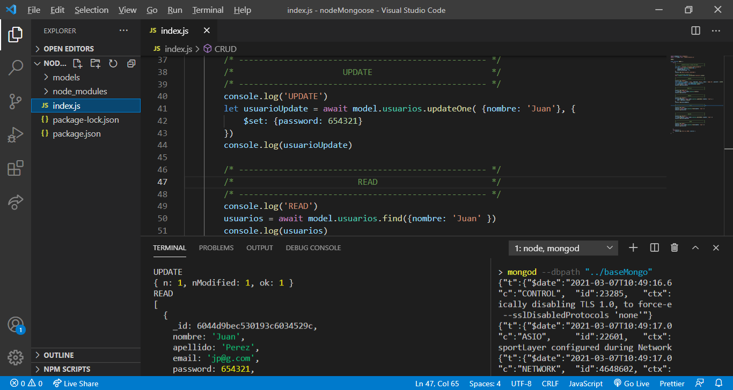
MEJOR USAR EL STARTER REPO https://github.com/profeguille/starter-repo-mongoose
Mongoose: UPDATE/ READ

Slide 18
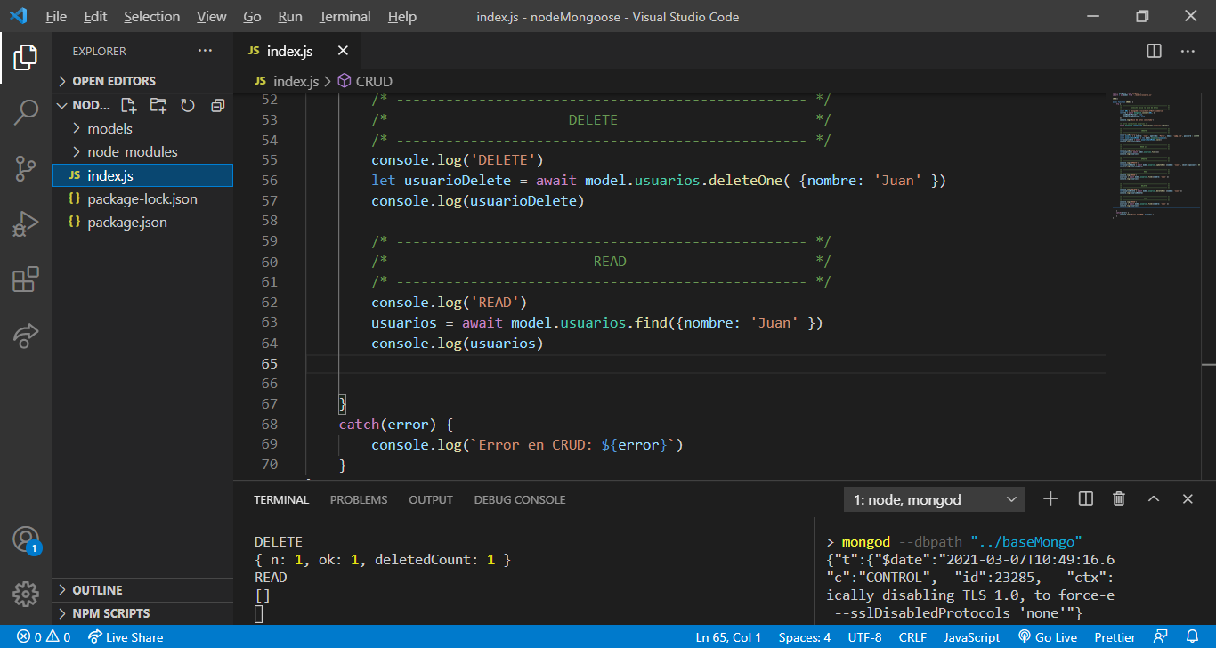
Mongoose: DELETE/ READ
MEJOR USAR EL STARTER REPO https://github.com/profeguille/starter-repo-mongoose

Slide 19
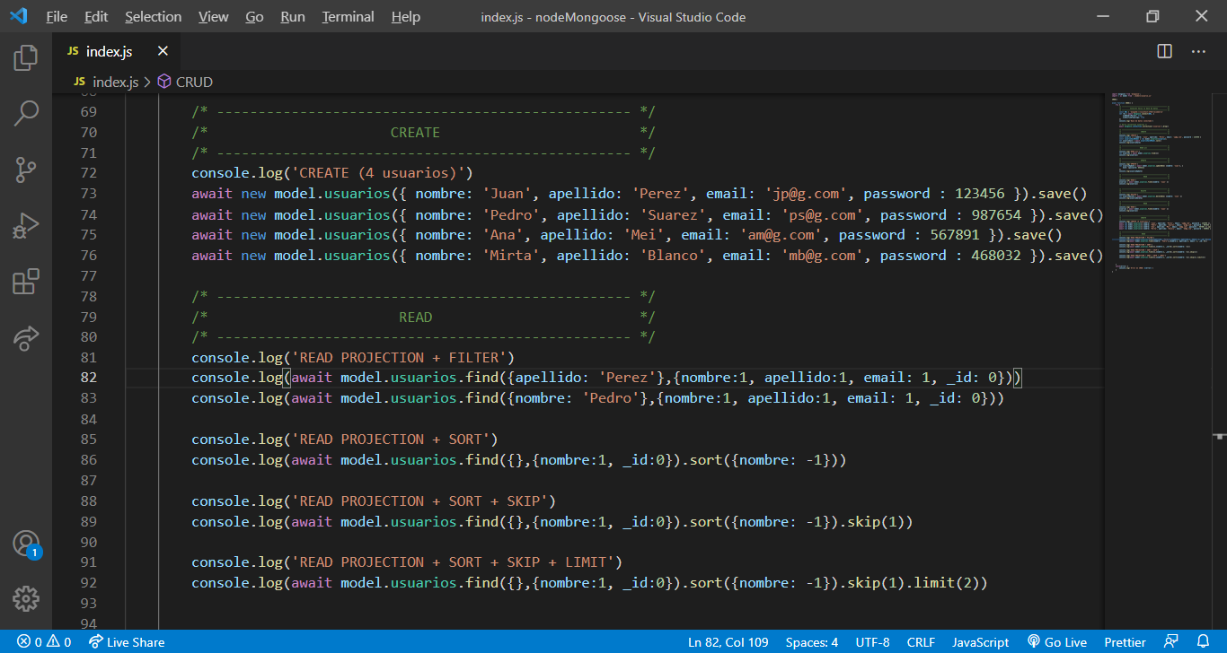
Mongoose: READ PROJECTION + SORT + SKIP + LIMIT
MEJOR USAR EL STARTER REPO https://github.com/profeguille/starter-repo-mongoose

Slide 20


MongoDB con mongoose
Tiempo: 10 minutos

Slide 21
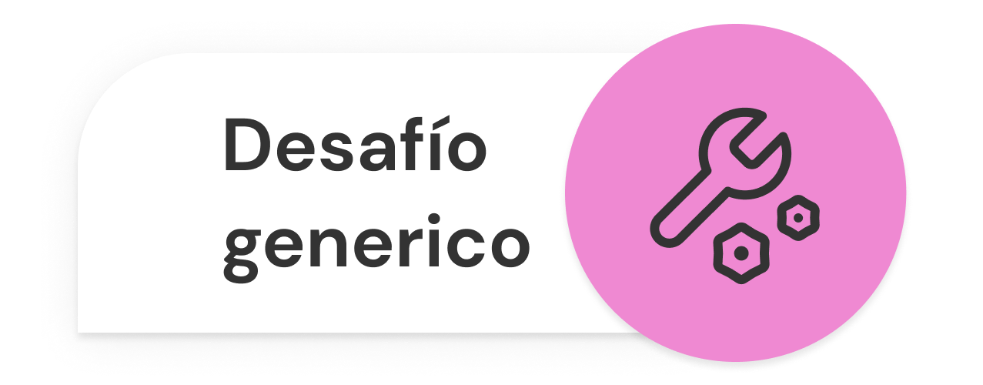
Realizar un proyecto en Node.js que se conecte a una base de datos MongoDB local llamada colegio. Utilizar mongoose importándolo en Módulo (import) y gestionar sus acciones a través de promesas.
Crear una colección llamada ‘estudiantes’ que incorporará 10 documentos con la siguiente estructura y datos que se detallan a continuación:
nombre: tipo string
apellido: tipo string
edad: tipo number
dni: tipo string (campo único)
curso: tipo string
nota: tipo number
Todos los campos deben ser requeridos obligatoriamente ({ required: true })

Slide 22
Tomar los valores del siguiente array de objetos
[
{ nombre: 'Pedro', apellido: 'Mei', edad: 21, dni: '31155898', curso: '1A', nota: 7 },
{ nombre: 'Ana', apellido: 'Gonzalez', edad: 32, dni: '27651878', curso: '1A', nota: 8 },
{ nombre: 'José', apellido: 'Picos', edad: 29, dni: '34554398', curso: '2A', nota: 6 },
{ nombre: 'Lucas', apellido: 'Blanco', edad: 22, dni: '30355874', curso: '3A', nota: 10 },
{ nombre: 'María', apellido: 'García', edad: 36, dni: '29575148', curso: '1A', nota: 9 },
{ nombre: 'Federico', apellido: 'Perez', edad: 41, dni: '320118321', curso: '2A', nota: 5 },
{ nombre: 'Tomas', apellido: 'Sierra', edad: 19, dni: '38654790', curso: '2B', nota: 4 },
{ nombre: 'Carlos', apellido: 'Fernández', edad: 33, dni: '26935670', curso: '3B', nota: 2 },
{ nombre: 'Fabio', apellido: 'Pieres', edad: 39, dni: '4315388', curso: '1B', nota: 9 },
{ nombre: 'Daniel', apellido: 'Gallo', edad: 25, dni: '37923460', curso: '3B', nota: 2 }
]
Verificar que los datos estén almacenados en la base y colección que corresponda.

Slide 23
MongoDB: CRUD
Tiempo: 15 minutos

Slide 24
Realizar un proyecto en Node.js que sobre la base colegio realice las siguientes acciones:
Actualizar el dni del estudiante Lucas Blanco a 20355875
Agregar un campo 'ingreso' a todos los documentos con el valor false
Modificar el valor de 'ingreso' a true para todos los estudiantes que pertenezcan al curso 1A
Listar los estudiantes que aprobaron (hayan sacado de 4 en adelante) sin los campos de _id y __v
Listar los estudiantes que posean el campo 'ingreso' en true sin los campos de _id y __v
Borrar de la colección de estudiantes los documentos cuyo campo 'ingreso' esté en true

Slide 25
Listar el contenido de la colección estudiantes utilizando la consola, imprimiendo en cada caso los datos almacenados (sin el campo __v) junto a su fecha de creación obtenida del ObjectID en formato YYYY/MM/DD HH:mm:SS.
Por ejemplo:
{"_id":"604df61b5e39a84ba41313e4","nombre":"Fabio","apellido":"Pieres","edad":39,"dni":"4315388","curso":"1B","nota":9,"ingreso":false} -> Fecha creación: 14/3/2021 08:40:11
Implementar estas funciones utilizando Promises en Mongoose con sintaxis async/await, utilizando la importación en formato ES Modules (import)
Verificar la información de la base 'colegio'.

Slide 26


¿PREGUNTAS?

Slide 27
¡MUCHAS GRACIAS!
Resumen de lo visto en clase hoy:
MongoDB con node.js
Introducción a mongoose
CRUD con mongoose

Slide 28

OPINA Y VALORA ESTA CLASE

Slide 29
#DEMOCRATIZANDOLAEDUCACIÓN

